Slide 1
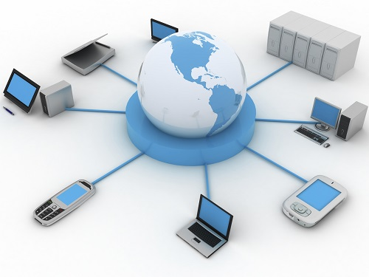
CHỦ ĐỀ 2. MẠNG MÁY TÍNH VÀ INTERNET BÀI 4: MẠNG MÁY TÍNH

Slide 2
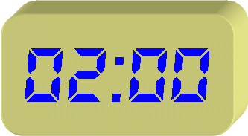
1. Mạng máy tính là gì?
PHIẾU HỌC TẬP SỐ 1
Câu 1. Em hiểu thế nào là mạng máy tính? Câu 2. Mạng máy tính chia sẻ những gì? Câu 3. Em hãy kể một số lợi ích của mạng máy tính? Câu 4. Nêu một vài lợi ích của mạng máy tính trong thực tế em đã thấy ?
=> Hai hay nhiều máy tính và các thiết bị được kết nối để truyền thông tin cho nhau để tạo thành 1 mạng máy tính.
=> Mạng máy tính chia sẻ dữ liệu và cho phép người sử dụng dùng chung thiết bị.
=> Một số lợi ích của mạng: Các mạng lưới (nói chung) cho phép chia sẻ tài nguyên giữa con người, giữa những vùng địa lí xa nhau, tiết kiệm thời gian.
=> Trao đổi tài liệu qua mail ; trò chuyện qua zalo, facebook,…

Slide 3
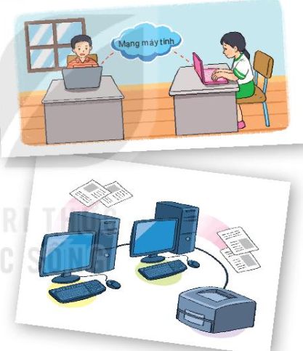
1. Mạng máy tính là gì?
- Hai hay nhiều máy tính và các thiết bị được kết nối để truyền thông tin cho nhau tạo thành một mạng máy tính
- Lợi ích của mạng máy tính: Người sử dụng có thể liên lạc với nhau để trao đổi thông tin, chia sẻ dữ liệu và dùng chung các thiết bị trên mạng

Slide 4
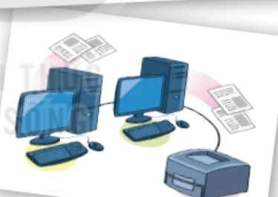
??? Mạng máy tính xuất hiện trong mọi lĩnh vực của cuộc sống. Vậy mạng máy tính kết nối với nhau như thế nào và có những thành phần gì?

Slide 5
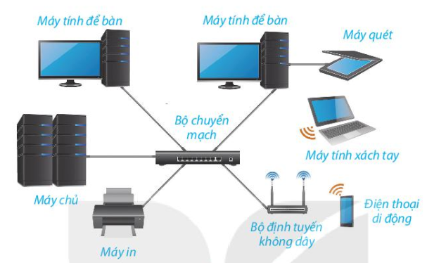
2. Các thành phần của mạng máy tính
Các thiết bị được kết nối với nhau như thế nào? Qua các thiết bị trung gian nào?
Những thiết bị nào đang được kết nối vào mạng?

Slide 6
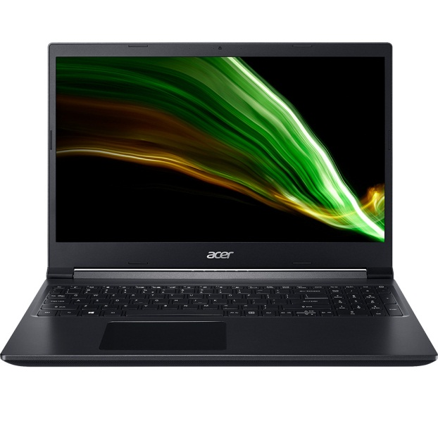
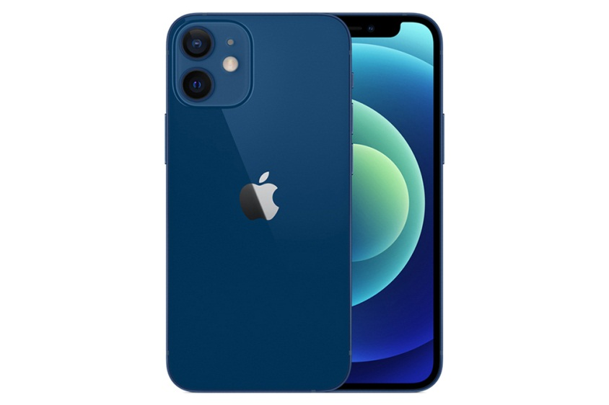
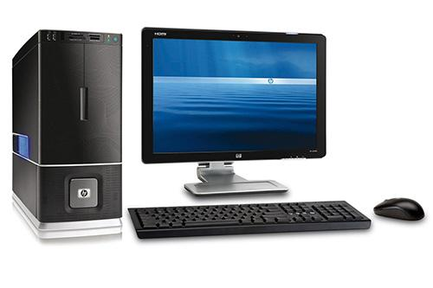
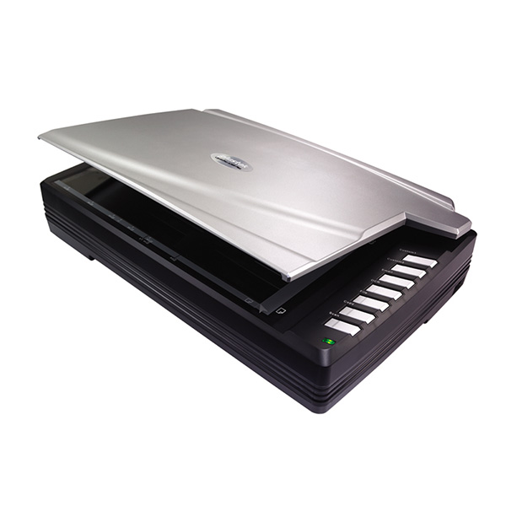
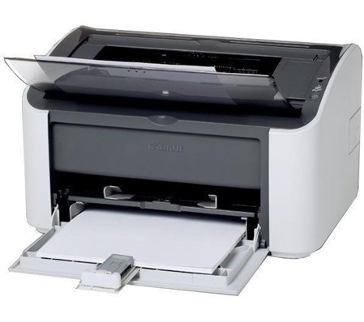
2. Các thành phần của mạng máy tính
Máy tính để bàn
Máy tính xách tay
Điện thoại thông minh
Máy in
Máy quét
THIẾT BỊ ĐẦU CUỐI

Slide 7
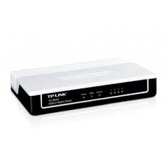
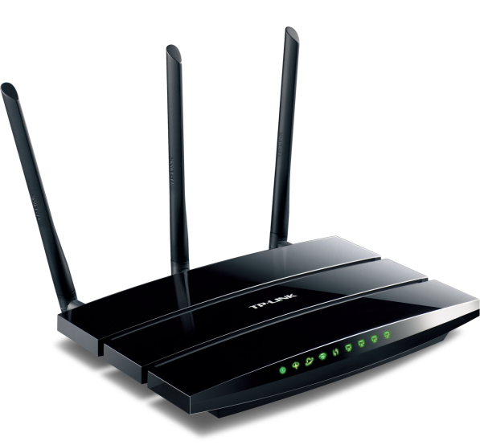
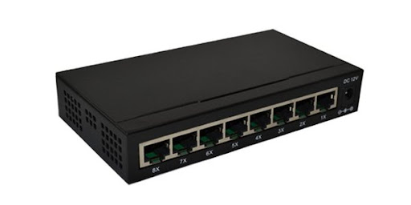
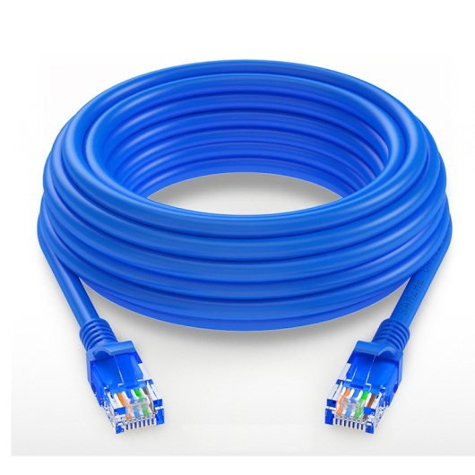
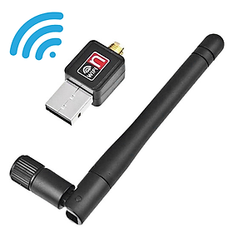
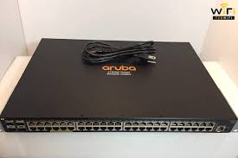
2. Các thành phần của mạng máy tính
Modem
Bộ định tuyến (Router)
Bộ chia (Hub)
Bộ chuyển mạch (Switch)
Cáp mạng
USB thu wifi
THIẾT BỊ KẾT NỐI

Slide 8
2. Các thành phần của mạng máy tính
PHIẾU HỌC TẬP SỐ 2
Câu 1. Đường truyền dữ liệu có mấy loại? Kể tên và lấy ví dụ cụ thể? Câu 7. Theo em loại đường truyền nào có nhiều ưu điểm nhất. Lấy ví dụ minh họa
=> Gồm 2 loại :
+ Có dây (nhìn thấy) : Dây dẫn mạng ( vd : dây cáp quang, cáp xoắn,…).
+ Không dây (Không nhìn thấy) : Sử dụng sóng vô tuyến (vd : Wifi, Bluetooth,…)
=> Đường truyền không dây có nhiều ưu điểm hơn, Các thiết bị trong mạng có thế linh hoạt thay đổi vị trí mà vẫn duy trì kết nối mạng.
VD : Trên xe khách, hành khách có thể sử dụng điện thoại di động để truy cập Internet mà không cần dây nối.

Slide 9
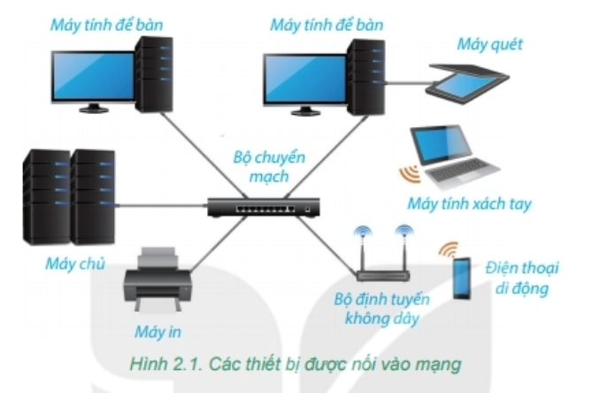
2. Các thành phần của mạng máy tính
Mạng máy tính gồm:
Các thiết bị đầu cuối (máy tính, điện thoại, máy in, máy ảnh,...).
- Các thiết bị kết nối (đường truyền dữ liệu, bộ chia, bộ chuyển mạch, bộ định tuyến,...).
- Phần mềm mạng (ứng dụng truyền thông và phần mềm điều khiển quá trình truyền dữ liệu.

Slide 10
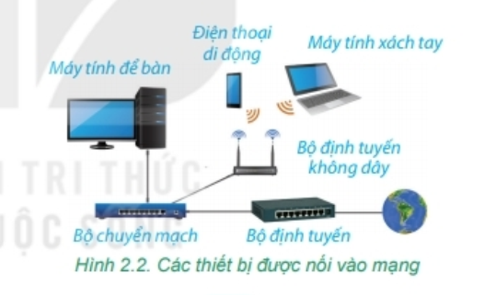
HOẠT ĐỘNG LUYỆN TẬP
Em hãy chọn phương án đúng.
Máy tính kết nối với nhau để:
A. Chia sẻ các thiết bị
B. Tiết kiệm điện
C. Trao đổi dữ liệu
D. Thuận lợi cho việc sửa chữa.
2. Em hãy chọn các phương án đúng.
Thiết bị có kết nối không dây ở hình 2.2 là:
Máy tính để bàn
B. Máy tính xách tay
C. Điện thoại di động
D. Bộ định tuyến

Slide 11
HOẠT ĐỘNG VẬN DỤNG
Vận dụng các kiến thức đã học giải quyết 2 tình huống sau:
? TH1: Phòng thư viện của trường có 5 máy tính cần kết nối thành một mạng. Có thế có nhiêu cách kết nối ví dụ như Hình 2.3 sgk.
Em hãy vẽ hai cách khác để kết nối chúng thành một mạng.
? TH2: Nhà bạn An có điện thoại di động của bố, của mẹ và một máy tính xách tay đang cùng truy cập mạng Internet. Theo em, các thiết bị đó có đang được kết nối thành một mạng máy tính không? Nếu có, em hãy chỉ ra các thiết bị đầu cuối và thiết bị kết nối.
- Các thiết bị được kết nối thành mạng.
- Thiết bị đầu cuối gồm hai điện thoại thông minh và một máy tính xách tay.
- Thiết bị kết nối bao gồm modem hoặc bộ định tuyến, dây dẫn

